Slide 1
Unidad 3 Procesos

Slide 2
Unidad 3: Procesos
El concepto de Proceso
Planificación de Procesos
IPC Interprocess Communication
Ejemplos de IPC
Comunicación en sistemas Client-Server

Slide 3
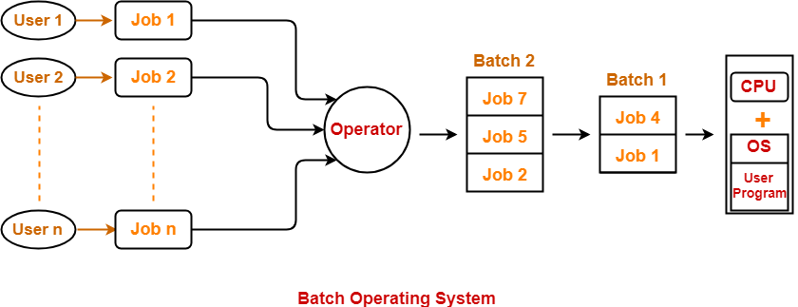
Sistema Batch
Un SO ejecuta una variedad de programas:
Sistema Batch – jobs (batch = lote o grupo de tareas similares)

Slide 4
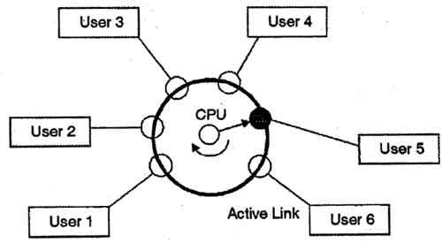
Sistema Time-Shared
Un SO ejecuta una variedad de programas:
Sistema Time-shared – programas de usuario o tareas

Slide 5
El concepto de Proceso
Proceso – un programa en ejecución; La ejecución debe progresar de manera secuencial.
Un programa es una entidad pasiva alojado en disco (archivo ejecutable), un proceso es una entidad activa
Un programa se convierte en proceso cuando es ejecutado y cargado en la memoria
La ejecución de los programas puede ser vía GUI con un doble clic, a través de la línea de comandos , etc.
Un programa puede ser varios procesos
Varias instancias de un mismo programa

Slide 6
El concepto de Proceso (Cont.)
DISCO
MEMORIA PRINCIPAL
Proceso 1
//hello.c
#include <stdio.h> void main() { while(1){
printf("Hello, World!");
} }
ejecutar
Proceso 2
Compilar
ejecutar de nuevo
//ejecutable
código binario listo para ejecutar

Slide 7
El concepto de Proceso (Cont.)
Ejercicio:
verificar que para un mismo programa podemos tener dos procesos asociados y diferentes

Slide 8
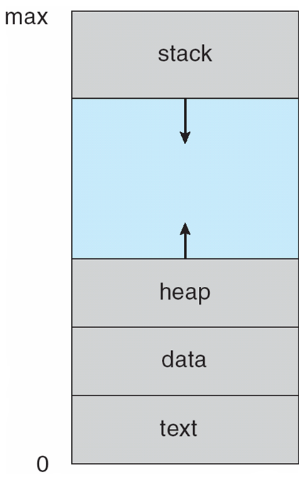
El interior de un proceso en la memoria
Compuesto por:
El código del programa, tambien llamado text section
Data section contiene variables globales
Heap contiene memoria asignada dinámicamente durante el tiempo de ejecución
Stack que contiene datos temporales
Parámetros de funciones, variables locales , direcciones de retorno

Slide 9
Estados de un Proceso
A medida que se ejecuta un proceso, este cambia por distintos estados
nuevo: El proceso se está creando.
ejecutando: Las instrucciones están siendo ejecutadas
esperando: El proceso está esperando que ocurra algún evento.
listo: El proceso está a la espera de ser asignado a un procesador.
terminado: El proceso ha finalizado su ejecución.

Slide 10
Estados de un Proceso
Nuevo
Terminado
admitido
despachado por el Scheduler
fin del proceso
Listo
Ejecutando
interrupción
Terminó el evento
Evento de I/O
ó wait
Bloqueado

Slide 11
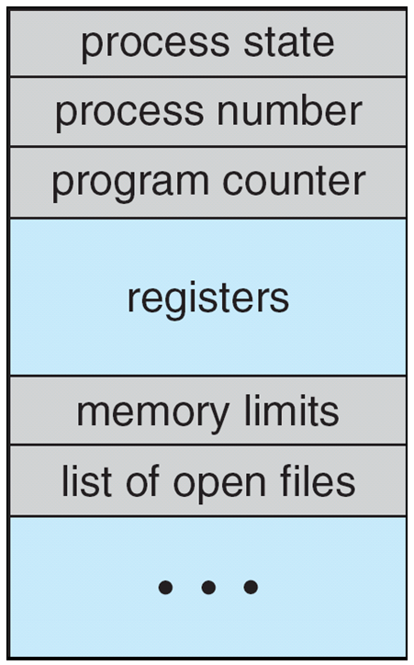
Process Control Block (PCB)
Bloque de Control del Proceso es la información asociada a cada proceso
Process state – corriendo, esperando, etc
Program counter – ubicación de la siguiente instrucción a ejecutar
CPU registers – contenido de los registros del proceso
CPU scheduling information- priodidad, scheduling queue pointers
Memory-management información de la memoria asignada al proceso
Información de ejecución – Uso de la CPU , clock transcurridos desde el inicio, tiempo límite
Informacion de I/O – Dispositivos de E / S asignados a proceso, lista de archivos abiertos

Slide 12
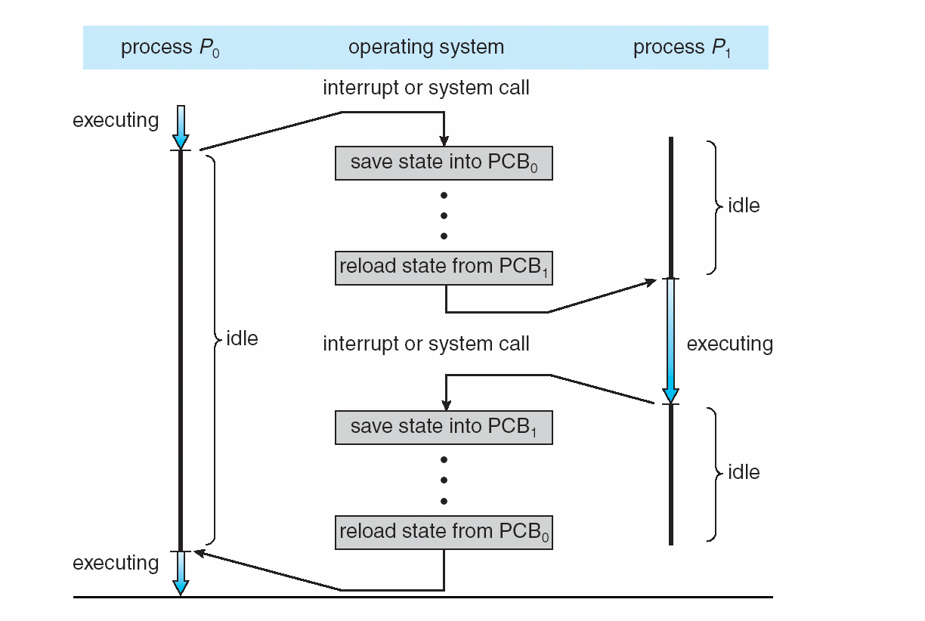
PCB y Context Switch
(inactivo)

Slide 13
Context Switch
Cuando la CPU cambia de un proceso a otro, el sistema debe guardar el estado del proceso en ejecución y cargar el estado guardado del nuevo proceso, a través de un context switch
El Contexto de un proceso es representado en el PCB
El Context-switch es overhead; El sistema no hace ningún trabajo útil al cambiar los procesos
Mientras más complejo el SO y el PCB ➔ más largo el context switch
El tiempo es determinado por el hardware
Existe hardware que provee una colección de registros en la CPU que permite múltiples contextos simultáneos

Slide 14
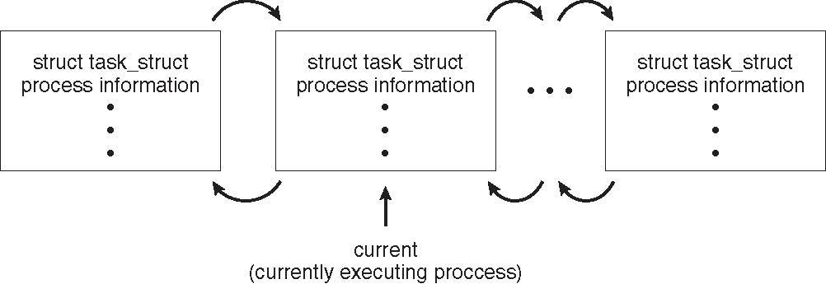
PCB: Representación en Linux
En Linux, la información de un proceso se guarda en un PCB llamado task_struct
pid t_pid; /* process identifier */ long state; /* state of the process */ unsigned int time_slice /* scheduling information */ struct task_struct *parent; /* this process’s parent */ struct list_head children; /* this process’s children */ struct files_struct *files; /* list of open files */ struct mm_struct *mm; /* address space of this process */

Slide 15
PCB: Representación en Linux
La estructura task_struct no está disponible directamente en user space, pero se puede acceder a cierta información del proceso con el siguiente comando:
cat /proc/<id_del_proceso>/status
Por ejemplo si el pid de un proceso es 2555
cat /proc/2255/status
nos muestra datos esenciales de proceso con id 2255
Cómo obtener el id de mi proceso (supongamos firefox)
top | grep “firefox”

Slide 16
Operaciones con Procesos
El sistema debe proporcionar mecanismos para:
Creación de Procesos
Terminación de Procesos

Slide 17
Creación de Procesos
Procesos Padres pueden crear Procesos hijos, que a su vez crean otros procesos, formando un árbol de procesos.
Los Procesos se identifican y gestionan a través de su identificador de proceso (pid)
Opciones de intercambio de recursos
Padre e Hijo comparten todos los recursos
Los Hijos comparten un subconjunto de recursos del Padre
Padre e Hijo no comparten recursos
Opciones de ejecución
Padre y Hijo se ejecutan concurrentemente.
El Padre espera por que el hijo finalice su ejecución

Slide 18
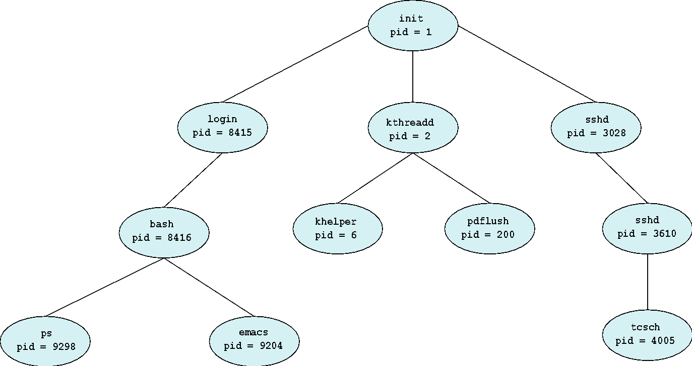
Árbol de procesos en GNU/Linux

Slide 19
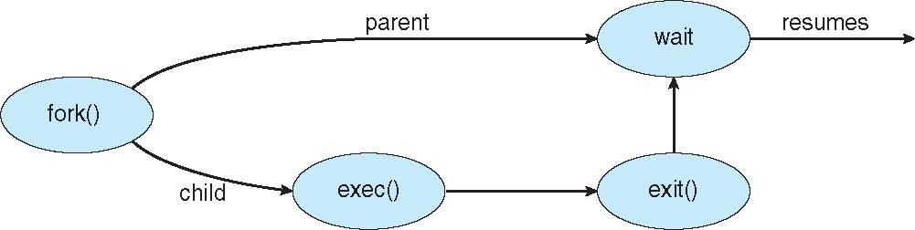
Creación de Procesos (Cont.)
Ejemplos UNIX
fork() system call que permite la creación de nuevos procesos
exec() system call que se usa luego de fork() para reemplazar el espacio de memoria del proceso con un nuevo programa
wait( ) system call para poner al padre en espera de que el hijo termine con un exit( )

Slide 20
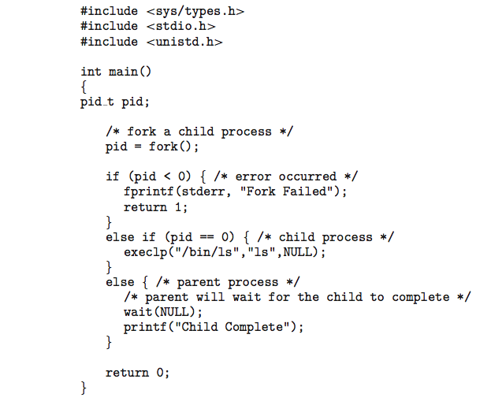
Programa C con Fork

Slide 21
Fin de un Proceso
El proceso ejecuta su última instrucción y le solicita al sistema que lo elimine a través de la system call exit()
Retorna el estado del hijo al padre (via wait())
Los recursos del proceso son reasignados por el SO.
El padre puede terminar la ejecución de procesos hijos usando la system call abort. Algunas razones para esto:
El hijo supera los recursos asignados
La tarea asignada al hijo ya no es necesaria
El padre está siendo retirado y los sistemas operativos no permiten que un hijo continúe si su padre termina

Slide 22
Fin de un Proceso
Algunos SO no permiten que exista un hijo si su padre ha terminado. Si un proceso termina, entonces todos sus hijos también deben ser terminados.
Terminación en cascada.
La terminación es iniciada por el SO
El proceso padre puede esperar la terminación de un proceso hijo usando la system call wait().Esta system call devuelve información de estado y el pid del proceso terminado
pid = wait(&status);
Si ningún padre espera (no invoco wait()) el proceso es zombie
Si el padre terminó sin invocar wait () ,el proceso orphan

Slide 23
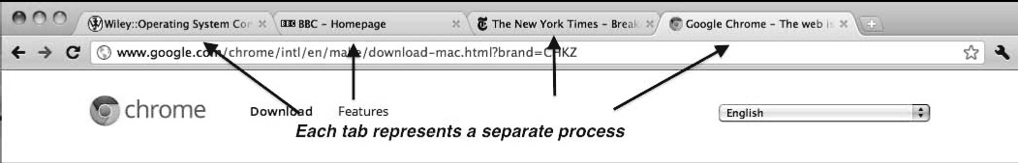
Ejemplo Browser Chrome
Algunos web browsers corren sobre un solo proceso (algunos todavía lo hacen)
Si un sitio web causa problemas, todo el navegador puede bloquearse
Por otro lado, por ejemplo, Google Chrome es multiproceso, con 3 tipos diferentes de procesos:
Browser El proceso gestiona la interfaz de usuario, el disco y la red de E / S.
Renderer se encarga de hacer render en las páginas con HTML, Javascript. Un nuevo render es creado para cada sitio web abierto.
Plug-in Procesos para cada plug-in.
cada tab representa un proceso

Slide 24
Interprocess Communication
Los procesos en un SO pueden ser independientes o cooperativos
El proceso de cooperación puede afectar o ser afectado por otros procesos, incluido el intercambio de datos
Razones para que los procesos colaboren:
Intercambio de información
Mejora computacional
Modularidad
Conveniencia
Los procesos cooperativos necesitan interprocess communication (IPC)
Existen dos formas de IPC
Shared memory (memoria compartida)
Message passing (paso de mensajes)

Slide 25
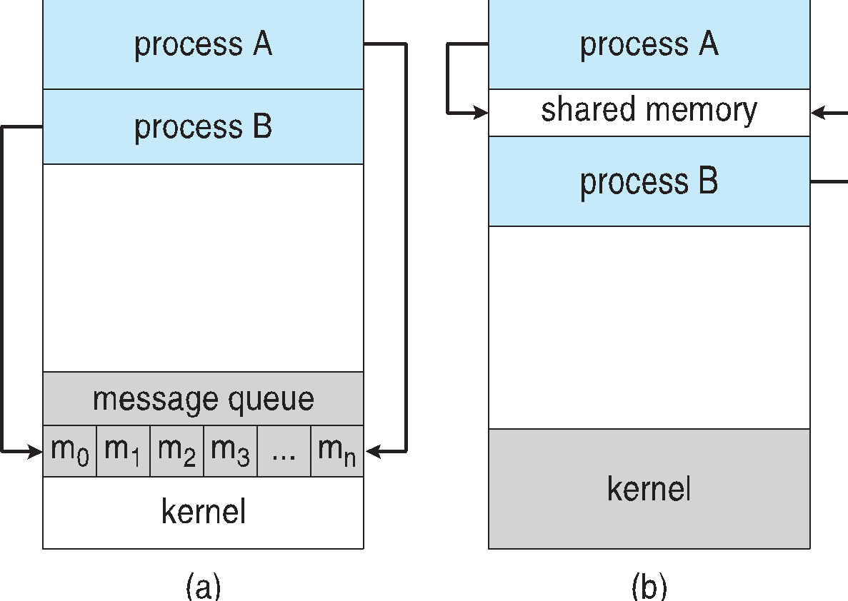
Modelos de Comunicación
(a) Envío de mensajes. (b) Memoria compartida.

Slide 26
IPC – Memoria Compartida
Un área de memoria compartida entre los procesos que desean comunicarse.
La comunicación está bajo el control de los procesos de los usuarios, no del sistema operativo.
Los principales problemas son proporcionar un mecanismo que permita a los procesos del usuario sincronizar sus acciones cuando acceden a la memoria compartida.
La sincronización de procesos se discute más adelante!

Slide 27
IPC – Paso de Mensajes
Mecanismo para que los procesos se comuniquen y se sincronicen sus acciones.
Sistema de mensajes: los procesos se comunican entre sí sin recurrir a variables compartidas
IPC facilita esto, facilitando dos operaciones:
send(message)
receive(message)
El tamaño del mensaje es fijo o variable.

Slide 28
IPC – Paso de Mensajes (Cont.)
Si los procesos P y Q desean comunicarse , ellos necesitan :
Establecer un communication link (enlace) entre ellos
Intercambiar mensajes a través de send/receive
Problemas para implementarlo:
¿Cómo se establecen los enlaces?
¿Se puede asociar un enlace a más de dos procesos?
¿Cuántos enlaces puede haber entre cada par de procesos de comunicación?
¿Cuál es la capacidad de un enlace?
En enlace es unidireccional o bidireccional?

Slide 29
IPC – Paso de Mensajes (Cont.)
La implementación del enlace
Fisica:
Memoria compartida
Hardware bus
Red
Logica:
Directa o indirecta
Synchronous o asynchronous
Almacenamiento en búfer automático o explícito

Slide 30
Comunicación Directa
Los procesos deben nombrarse explícitamente:
send (P, message) – envía un mensaje al proceso P
receive(Q, message) – recibe un mensaje del proceso Q
Propiedades del enlace de comunicación.
Los enlaces se establecen automáticamente.
Un enlace está asociado exactamente con un par de procesos de comunicación.
Entre cada par existe exactamente un enlace.
El enlace puede ser unidireccional, pero generalmente es bidireccional.

Slide 31
Comunicación Indirecta
Los mensajes son dirigidos y recibidos desde buzones (también conocidos como puertos/ports)
Cada PORT tiene una identificación única
Los procesos solo pueden comunicarse si comparten un PORT
Propiedades del enlace
El enlace es establecido sólo si los procesos comparten puertos
Un link puede asociarse a varios procesos
Cada par de procesos puede compartir varios enlaces de comunicación.
Los Links pueden ser unidireccional o bidireccional

Slide 32
Comunicación Indirecta
Operaciones
create a new mailbox (port)
send and receive messages through mailbox
destroy a mailbox
Primitivas:
send(A, message) – envía un mensaje al puerto A
receive(A, message) –recibe un mensaje de el puerto A

Slide 33
Buffering
Cola de mensajes asociada a un enlace
implementada de una de tres maneras:
1. Zero capacity – no hay mensajes en cola. El remitente debe esperar al receptor
2. Bounded capacity –longitud finita de n mensajes El remitente debe esperar si el enlace está completo
3. Unbounded capacity –longitud infinita El remitente nunca espera

Slide 34
Fin de Unidad 2

